Slide 1
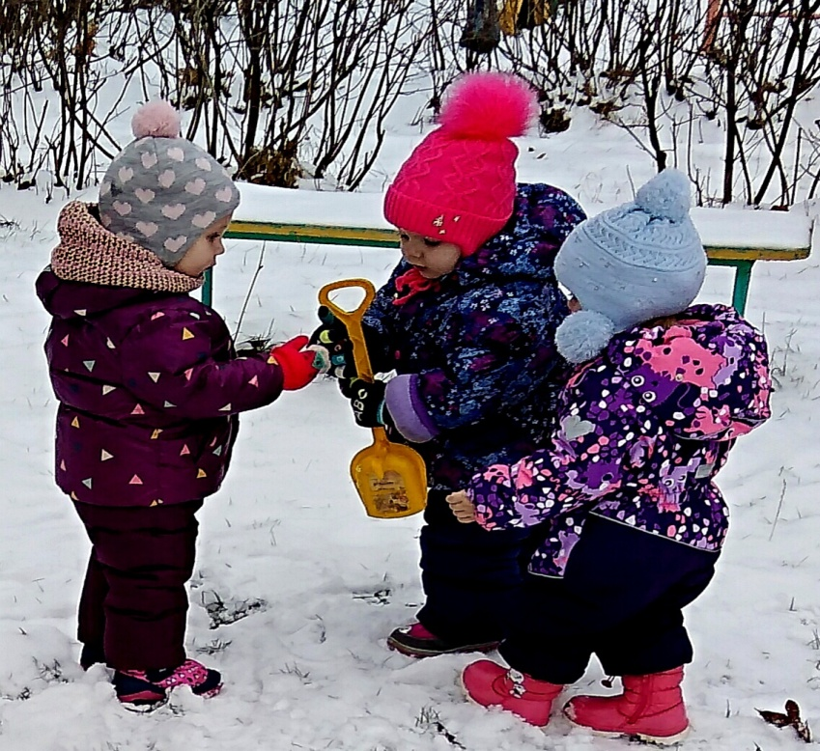
Технология исследовательской деятельности в ДОУ. То, что я услышал, я забыл. То, что я увидел, я помню. То, что я сделал сам, я знаю
Подготовила воспитатель МДОУ детский сад №30 Рытова О.М
Щекино, 2020г.

Slide 2
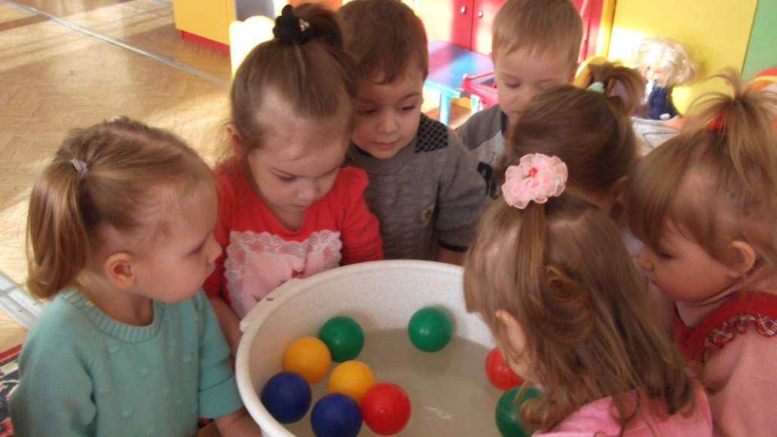
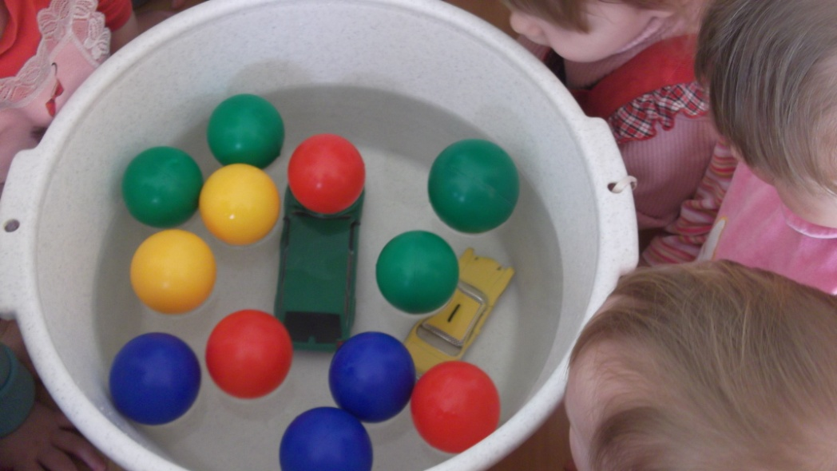
Исследовательская технология - это специально организованная деятельность, которая способствует становлению целостной картины мира и познанию окружающей действительности дошкольника. Эта технология является ведущим творчеством дошкольника.

Slide 3
Цель исследовательской деятельности в детском саду - сформировать у дошкольников основные ключевые компетенции, способность к исследовательскому типу мышления.
Задачи исследовательской деятельности:
*Расширить и систематизировать элементарные естественнонаучные и экологические представления детей.
*Формировать навыки постановки элементарных опытов и умения делать выводы на основе полученных результатов.
*Развивать стремление к поисково-познавательной деятельности.
*Способствовать овладению приемами практического взаимодействия с окружающими предметами. *Развивать мыслительную активность, умение наблюдать, анализировать, делать выводы. *Воспитывать интерес к познанию окружающего мира. *Стимулировать желание детей экспериментировать.

Slide 4
Основным методом детской исследовательской деятельности является экспериментирование.
Главное достоинство этого метода – контакт ребенка с предметами или материалами, что дает детям реальное представление об объекте, его свойствах, качеств, возможностей.
Структура детского экспериментирования
*постановка проблемы, которую необходимо разрешить;
*целеполагание (что нужно сделать для решения проблемы);
*выдвижение гипотез (поиск возможных путей решения);
*проверка гипотез (сбор данных, реализация в действиях);
*анализ полученного результата (подтвердилось или не подтвердилось);
*формулирование выводов.

Slide 5
Принципы технологии исследовательской деятельности.
1.Принцип учета возрастных особенностей детей 2.Принцип индивидуальности и вариативности ; 3.Принцип психологической комфортности - создание особой предметно – развивающей среды ;
4.Принцип доступности ;
5.Принцип систематичности и последовательности ; 6.Принцип сознательности и активности ; 7.Принцип непрерывности - обеспечивает преемственные связи между дошкольным учреждением и школой.

Slide 7
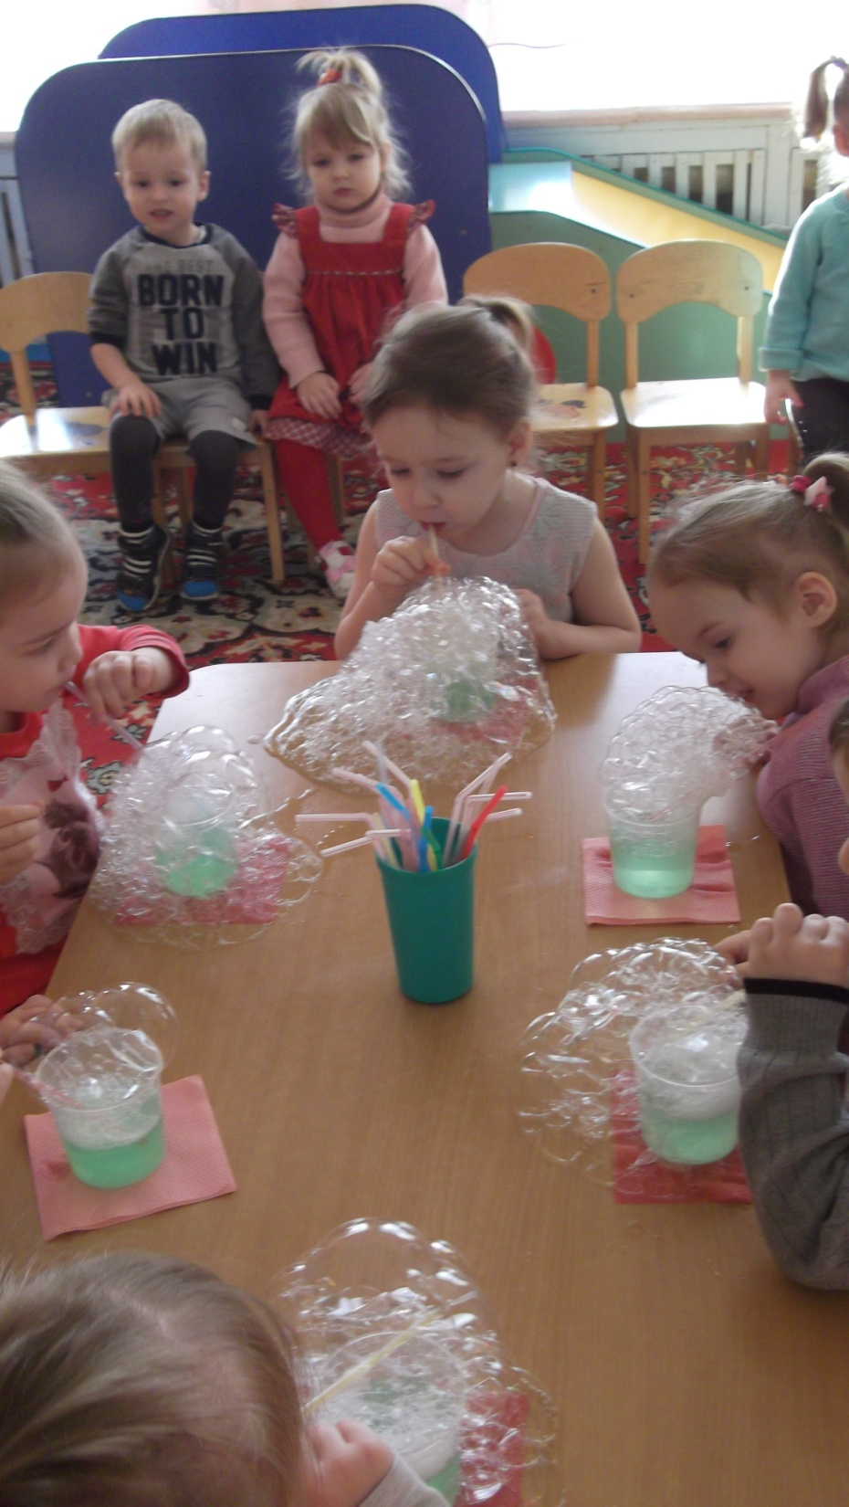
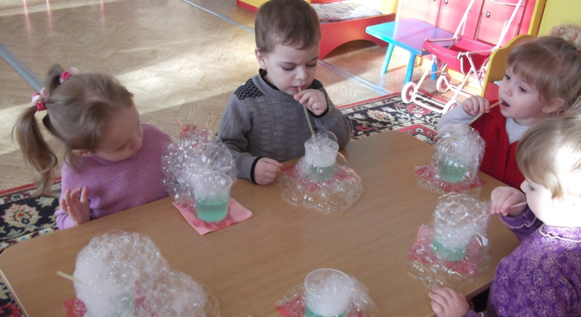
«Мыльные пузыри»

Slide 8
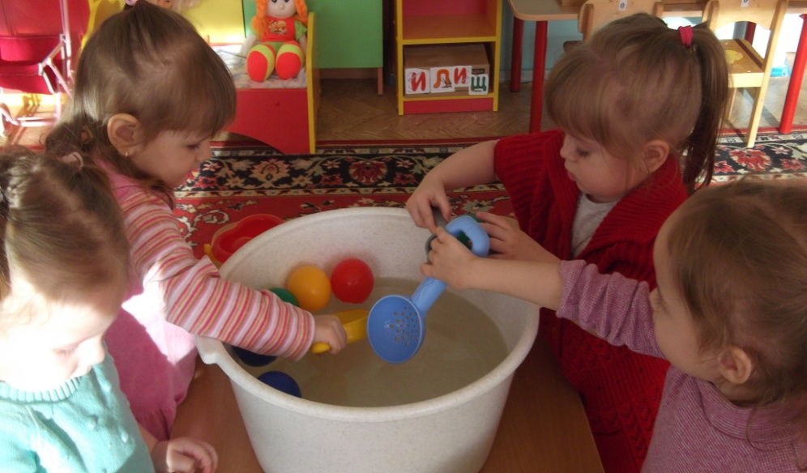
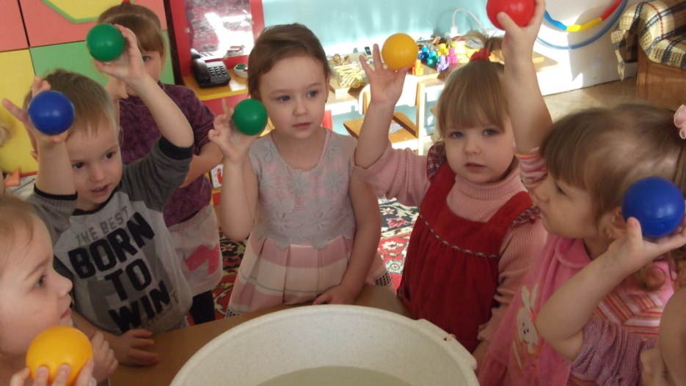
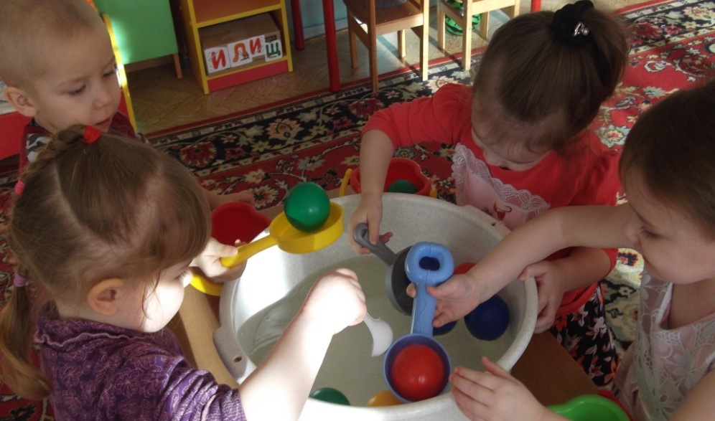
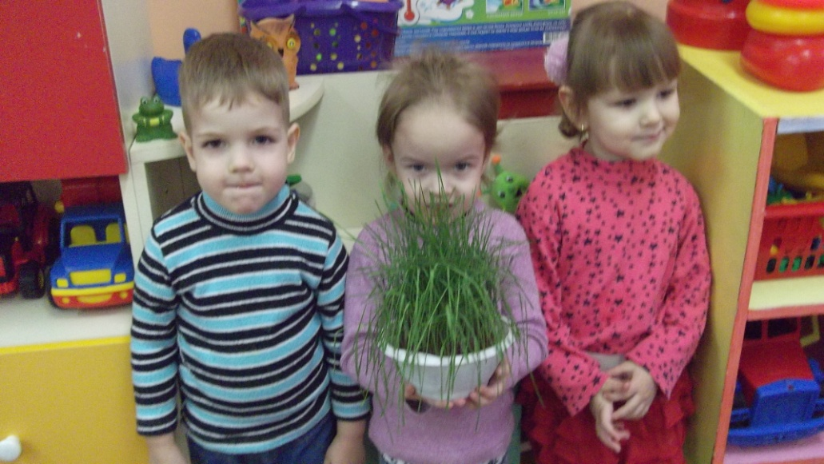

Slide 9
Правила безопасности
Работа под наблюдением взрослого.
Сначала спроси – потом экспериментируй.
Все вещества эксперимента брать только ложечкой.
Грязными руками не трогать глаза.
Не брать ничего в рот.

